Slide 1

PHÒNG GIÁO DỤC VÀ ĐÀO TẠO QUẬN LONG BIÊN
TRƯỜNG MẦM NON GIANG BIÊN
LĨNH VỰC PHÁT TRIỂN THẨM MỸ
Đề tài: Tô nét và tô màu con cá
Lứa tuổi: 4-5 tuổi
Giáo viên: Nguyễn Thị Thanh Nga
Năm học: 2021- 2022

Slide 2

I. Mục đích- Yêu cầu:
1. Kiến thức:
- Củng cố biểu tượng con cá cho trẻ.
- Trẻ biết tô nét và tô màu con cá.
2. Kĩ năng:
- Phát triển kĩ năng tô nét cong tròn khép kín, nét cong.
- Trẻ biết phối màu để tô cho bức tranh đẹp.
- Rèn cho trẻ tư thế ngồi học ngay ngắn, cách cầm bút và di màu.
3. Thái độ:
- Trẻ hứng thú tạo ra sản phẩm đẹp.
- Trẻ biết giữ gì sản phẩm của mình, của bạn.

Slide 3

II. Chuẩn bị:
1. Đồ dùng của cô:
- Tranh mẫu của cô.
- Nhạc bài hát “ cá vàng bơi”.
- Giá treo sản phẩm.
2.Đồ dùng của trẻ:
- Vở bé hoạt động tạo hình.
- Bút chì, bút sáp màu.
- Bàn ghế.

Slide 4


1. Ổn định tổ chức:
- Cô và trẻ hát bài: “ Cá vàng bơi”.
-Trò chuyện về nội dung bài hát.

Slide 5
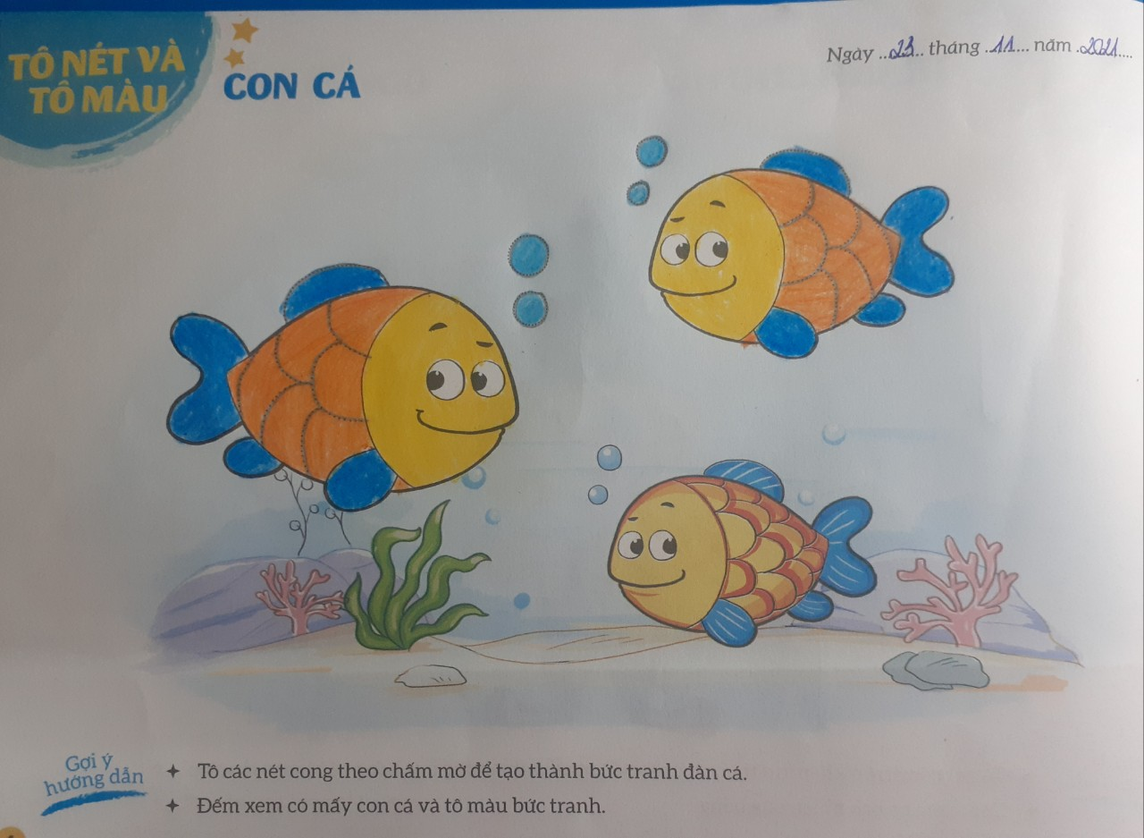
2. Phương pháp, hình thức tổ chức:
* HĐ1:Quan sát tranh, đàm thoại:

Slide 6
*HĐ2. Cô làm mẫu

Slide 7


* HĐ3: Trẻ thực hiện
- Cô cho trẻ về bàn thực hiện tô nét và tô màu bức tranh con cá.
- Cô nhắc trẻ cách cầm bút và cách ngồi đúng tư thế.
- Cô đi quan sát động viên, khuyến khích trẻ, giúp đỡ những trẻ gặp khó khăn.

Slide 8
* HĐ4: Nhận xét sản phẩm
- Cho trẻ treo tranh của mình lên giá.
- Gọi 1-2 trẻ lên giới thiệu bài của mình .
- Cho 2-3 trẻ lên nhận xét bài đẹp của các bạn.
- Cô nhận xét cả lớp.

Slide 9

3. Kết thúc: Chuyển hoạt động
Cảm ơn các cô và các con

